Slide 1
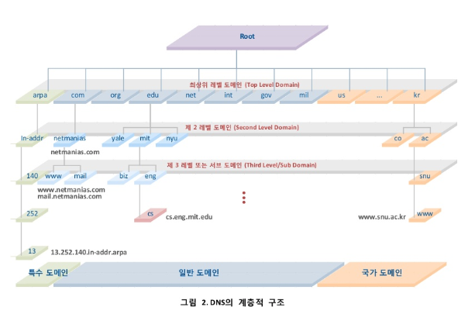
1차 DNS (Root DNS)
www.naver.com
Client
Local DNS
2차 DNS
(TLD DNS)
3차 DNS (Authorative DNS)

Slide 2
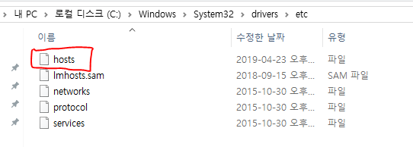
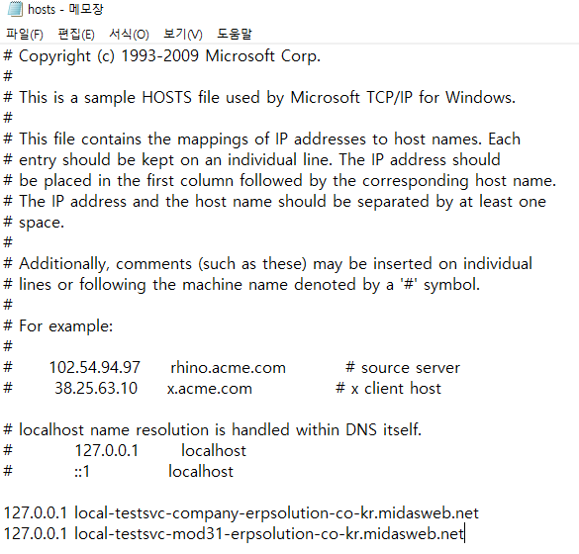
Local DNS

Slide 3
1차 DNS (Root DNS)
.com을 찾음

Slide 4
2차 DNS
(TLD DNS)
naver.com 으로 검색

Slide 5

국가 도메인
https://ko.wikipedia.org/wiki/ISO_3166-1

